Slide 1
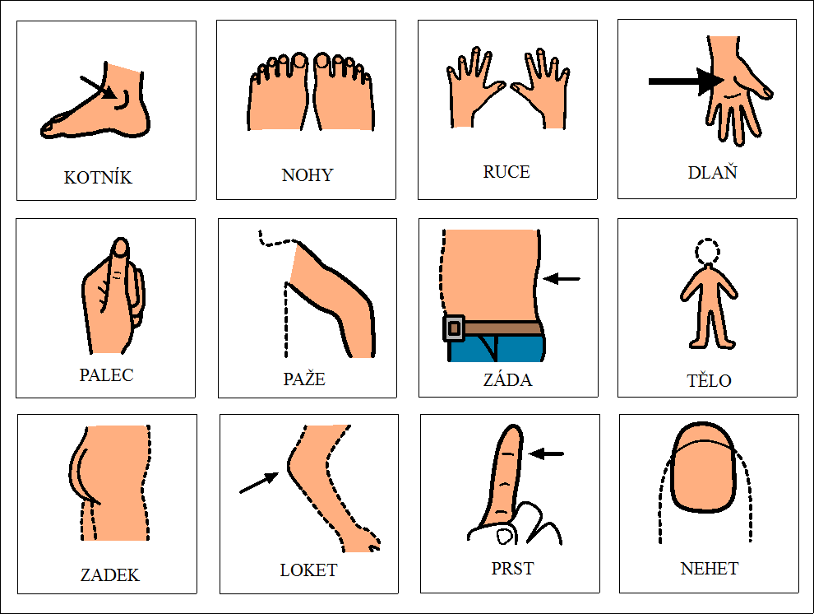
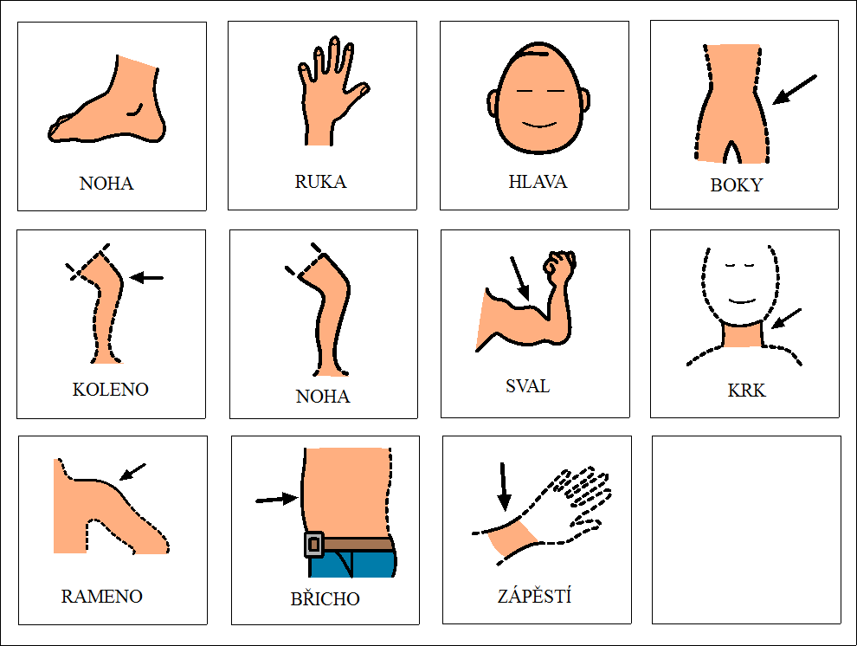
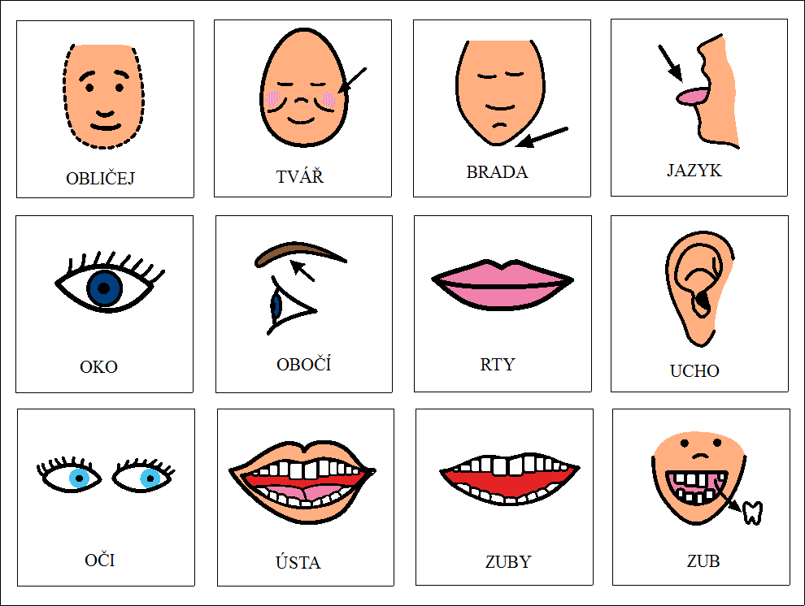
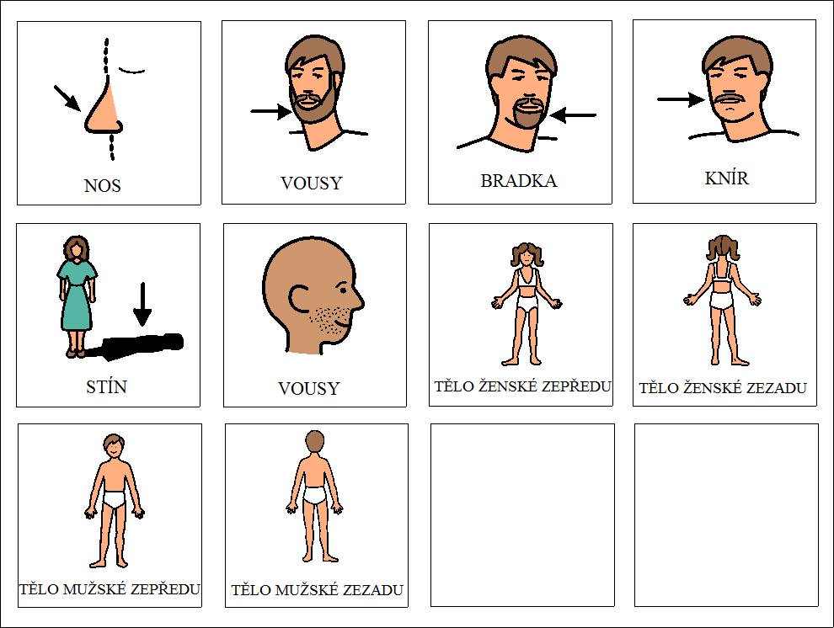


24.1 Člověk a jeho zdraví – ČLOVĚK
STAVBA TĚLA, KOSTRA
Elektronická učebnice - I. stupeň Základní škola Děčín VI, Na Stráni 879/2 – příspěvková organizace Svět kolem nás
KAŽDÝ ČLOVĚK JE JEDINEČNÁ BYTOST.
Autor: Mgr. Vladimíra Jaborová
Notes:
Víte, kdo způsobuje angínu, chřipku, nebo neštovice?

Slide 2
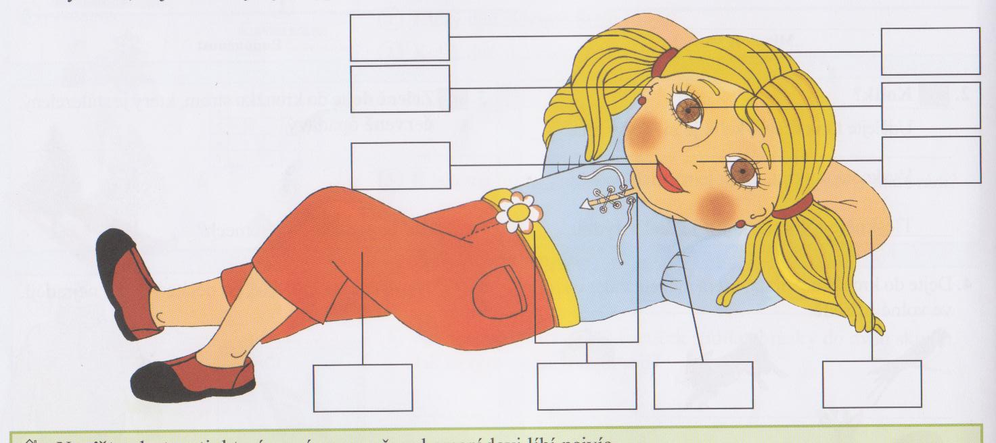
24.2 Co už víš?
Elektronická učebnice - I. stupeň Základní škola Děčín VI, Na Stráni 879/2 – příspěvková organizace Svět kolem nás
Někdo je velký, někdo malý, někdo má modré oči, jiný hnědé nebo zelené. Popište, jak vypadá váš kamarád. Myslíte si, že je důležitější, jak vypadá, nebo jaký je?
Napište vlastnosti, které se vám na vašem kamarádovi líbí nejvíc.

Slide 3
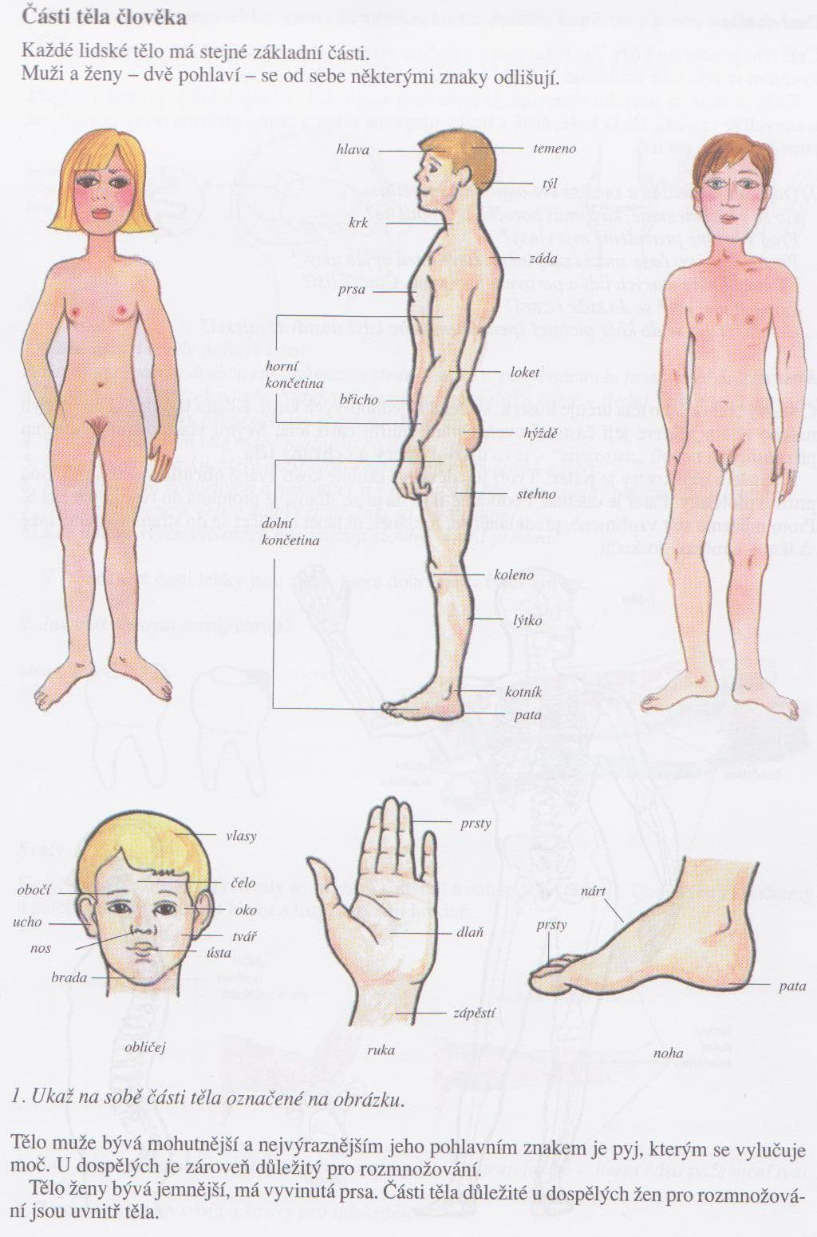
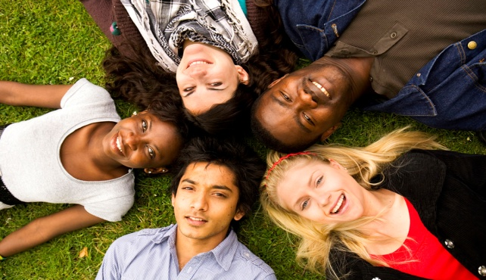
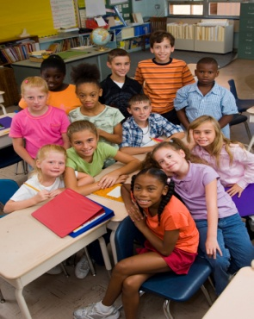
24.3 Člověk a lidé
Elektronická učebnice - I. stupeň Základní škola Děčín VI, Na Stráni 879/2 – příspěvková organizace Svět kolem nás
Části těla
Každé lidské tělo má stejné základní části.
Muži a ženy – dvě pohlaví – se od sebe některými znaky odlišují.
Každý z vás je člověk – chlapec, nebo děvče. Podle věku jste ještě děti. Každá paní učitelka je žena, pan učitel je muž. Jsou dospělí. Všichni dohromady jsme lidé. Máme ruce, nohy, hlavu, trup, a přece se navzájem v mnohém lišíme.
Na Zemi žije mnoho lidí. Všichni mají shodnou základní stavbu těla, přestože se někdy i nápadně liší vzhledem a chováním. Podle některých znaků, jako je např. barva pleti, barva vlasů nebo tvar obočí, se rozlišují lidské rasy.
Bez ohledu na tyto rozdíly si mají všichni lidé pomáhat. Nikdo nemá právo vyvyšovat se nad ostatní. Žádného člověka nesmíme hodnotit podle jeho vzhledu, ale podle toho, jak jedná s ostatními lidmi, jak se chová ke zvířatům, rostlinám a k celému svému okolí. Pamatuj, že všichni lidé jsou si rovni.

Slide 4
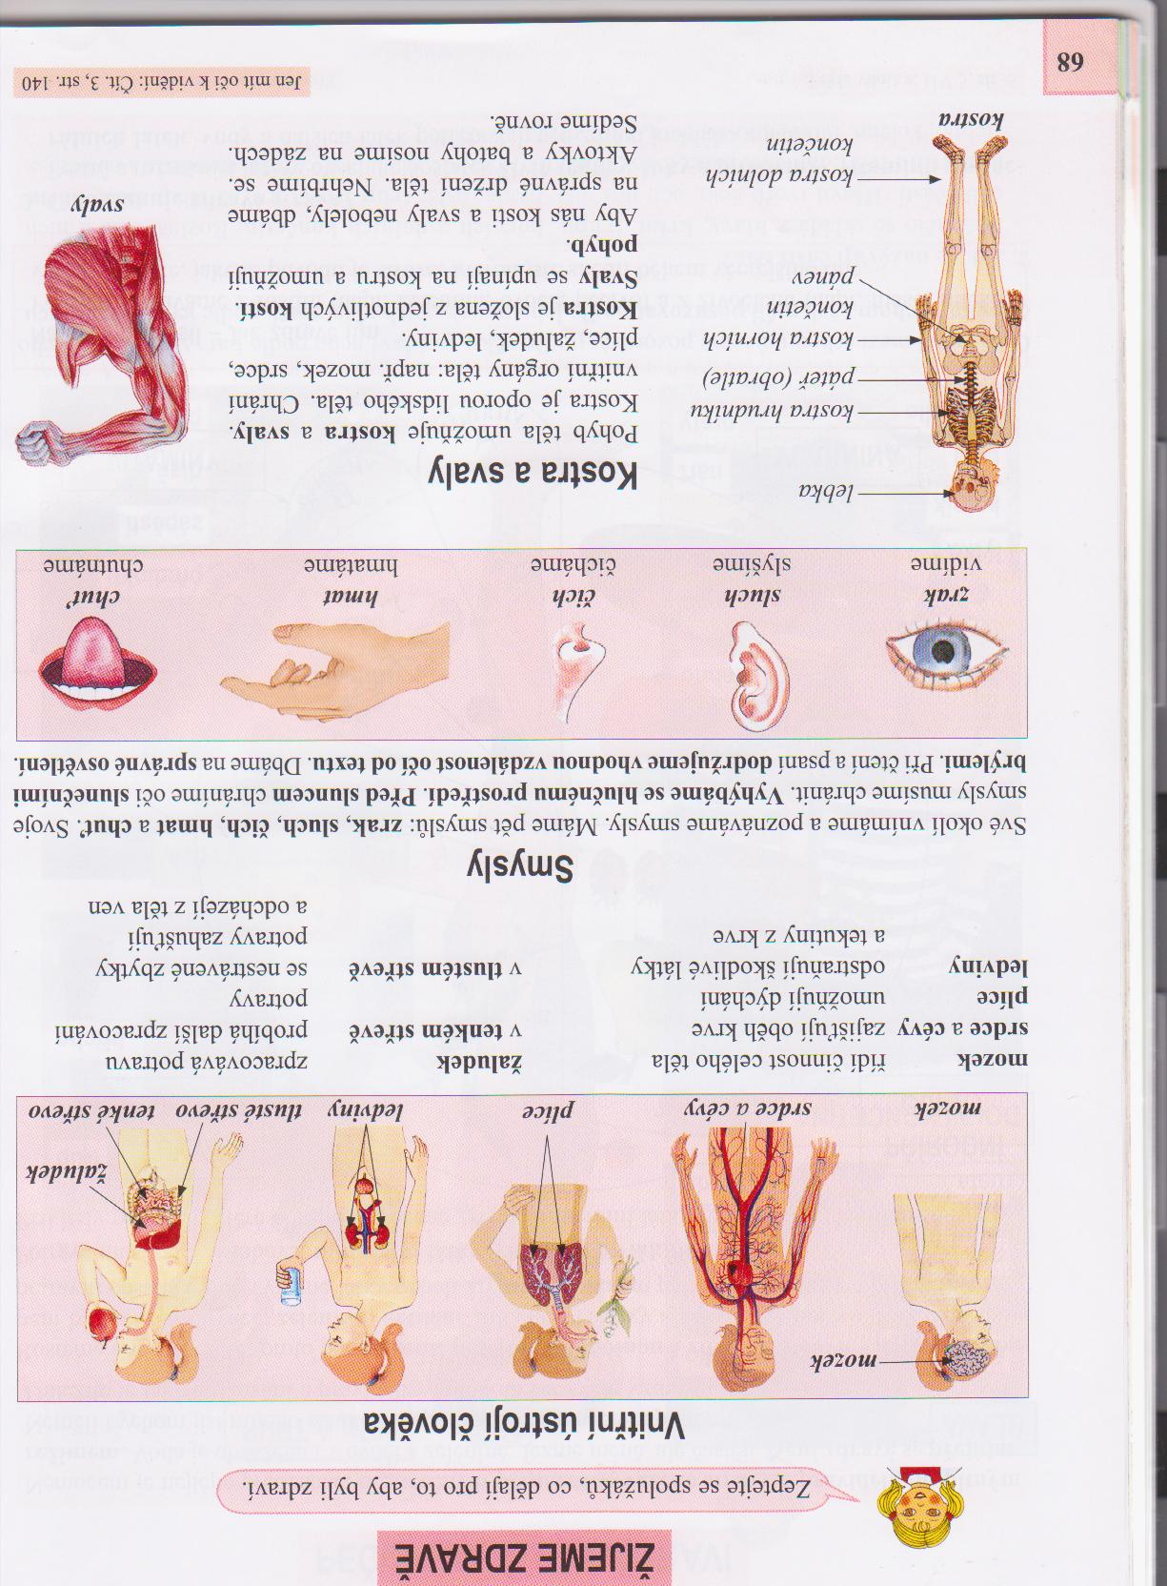
24.4 Kostra a svaly
Elektronická učebnice - I. stupeň Základní škola Děčín VI, Na Stráni 879/2 – příspěvková organizace Svět kolem nás
Pohyb těla umožňuje kostra a svaly.
Kostra je oporou lidského těla. Chrání vnitřní orgány těla: mozek, srdce, plíce, žaludek, ledviny a další.
Kostra člověka je složena z jednotlivých kostí.
Základem je páteř, k ní je připojena lebka, kostra hrudníku, kostra dolních a horních končetin. Většina kostí je spojena nepohyblivě. Pohyblivě spojují kosti klouby.
Svaly se upínají na kostru, střídavě se smršťují a napínají, tím umožňují pohyb.
Aby nás kosti a svaly nebolely, dbáme na správné držení těla. Nehrbíme se. Aktovky a batohy nosíme na zádech. Sedíme rovně.

Slide 5
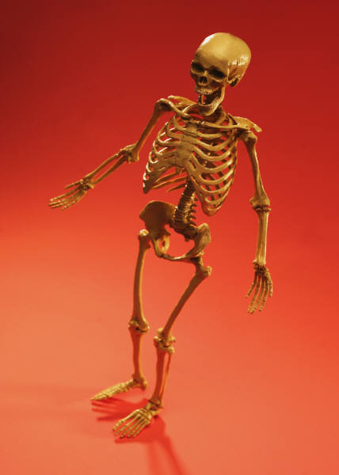
24.5 Procvičení a příklady
Elektronická učebnice - I. stupeň Základní škola Děčín VI, Na Stráni 879/2 – příspěvková organizace Svět kolem nás
4. Při Vv si vytvořte plakát (obraz) lidské postavy.
Udělejte skupiny po 4 – 5. Jeden si lehne na zem na roli papíru, druhý ho obkreslí, další vybarví a připíší části těla.
5. Při Pč vymodelujte postavu z plastelíny.
6. Při Aj nacvičte písničku Head and shoulders.
7. Víš, jak správně pečovat o svůj chrup?
8. Nahmatej si v těle některé kosti. Pohybuj dlaní a prsty, pozoruj, jak se mění tvar. Nahmatej na zádech spolužáka páteř, pozoruj, jak se mění, když se ohne a pak zase vzpřímí.
9. Natrénuj kostru člověka:
1. Svaly, které se upínají na kostru, dokážeme ovládat svou
vůlí. Zajišťují pohyb a schopnost vykonávat práci. Proveď
cvik, při němž zapojíš postupně:
1. horní končetiny, trup.
2. pánev a horní končetiny
3. krk
2. Nyní ať předvede cviky někdo ze třídy, a ty napiš, jaké
části těla byly zapojeny.
Dřepy______________________________________________
Leh - sedy__________________________________________
Poskoky na místě_____________________________________
3. Odpověz na otázky:
Cvičíš?
Kolikrát týdně?
Změř si čas, který potřebuješ k vykonání 10ti dřepů, a zapiš si ho.
Deset dřepů mi trvalo _____________sekund.
kostra

Slide 6
24.6 Zuby
Elektronická učebnice - I. stupeň Základní škola Děčín VI, Na Stráni 879/2 – příspěvková organizace Svět kolem nás
V obličejové části lebky jsou zuby, které dohromady tvoří chrup. Zuby slouží k rozmělňování potravy. O svůj chrup musíme pečovat, pravidelně si jej čistit a nezapomenout na vhodnou zubní pastu pro určitý věk. Dvakrát ročně pak navštívit svého zubního lékaře.

Slide 7
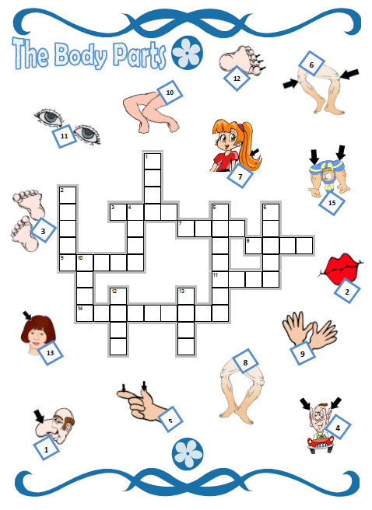
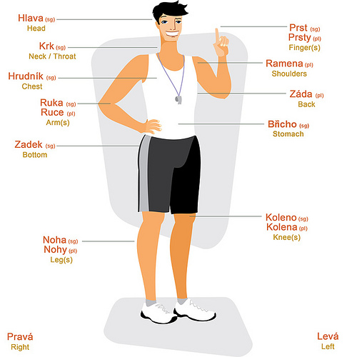
24.7 Body parts
Elektronická učebnice - I. stupeň Základní škola Děčín VI, Na Stráni 879/2 – příspěvková organizace Svět kolem nás
Zahraj si hry:
Body parts BINGO
Body parts include: head, shoulders, knees, toes, eyes, ears, mouth, nose, legs, arms, feet, hands, fingers, hair
What is the corect ansver?

Slide 8
24.8 Test znalostí
Elektronická učebnice - I. stupeň Základní škola Děčín VI, Na Stráni 879/2 – příspěvková organizace Svět kolem nás
1. K čemu slouží kostra člověka? a/ je oporou těla, chrání vnitřní orgány b/ k přijímání potravy c/ k ležení d/ zajišťuje oběh krve | 3. Mají všichni lidé základní stavbu těla stejnou? a/ ne, každý člověk je jiný b/ ne, každý má jinou barvu vlasů a očí c/ ne, každý má jinou povahu d/ ano, pouze muži a ženy se od sebe některými znaky odlišují.
2. K čemu slouží svaly člověka? a/ umožňují poznávat hmat b/ umožňují pohyb c/ chrání vnitřní orgány d/ zpracovávají potravu | 4. Podle čeho se rozlišují lidské znaky? a/ dle některých znaků, např. barva pleti, barva vlasů nebo tvar obočí b/ dle sluchu c/ dle čichu d/ dle kostry dolních končetin
Správné odpovědi:
a
b
d
a
Test na známku

Slide 9
Elektronická učebnice - I. stupeň Základní škola Děčín VI, Na Stráni 879/2 – příspěvková organizace Svět kolem nás
24.9 Použité zdroje, citace
http://teacherslove.blogs.sapo.pt/19423.html - slide č. 7
http://www.eslbingo.com/bingo_esl_body_parts.php - slide č. 7
http://tx.english-ch.com/teacher/yanda/kids-a/identify-body-parts/ - slide č. 7
http://freshbodiesexhibit.com/body-parts-popular-tattooed-body-parts.html - slide č. 7
http://wiki.rvp.cz/Kabinet%2FObrazky%2FSpeci%C3%A1ln%C3%AD_pedagogika%2FKomunika%C4%8Dn%C3%AD_tabulky%2FLidsk%C3%A9_t%C4%9Blo – slide č. 1
http://skolicka6.sweb.cz/KOSTRA/PRVOUKA2.htm - slide č. 5
http://clanky.rvp.cz/wp-content/upload/prilohy/345/nase_telo___pracovni_sesit_pro_3_rocnik.pdf - slide č. 5
Věra Štiková: Já a můj svět – prvouka pro 2. ročník, pracovní sešit, nakladatelství Nová škola, 2008, str. 44 – slide č. 2
Věra Štiková: Já a můj svět – prvouka pro 3. ročník, učebnice, nakladatelství Nová škola, 2008, str. 68 – slide č. 4
Kliparty z databáze.
Danuše Kvasničková, Věra Danielovská: Prvouka pro 3. ročník základní školy, Fortuna, Praha 2002 – str. 26, 27 – slide č. 3

Slide 10
Elektronická učebnice - I. stupeň Základní škola Děčín VI, Na Stráni 879/2 – příspěvková organizace Svět kolem nás
24.10 Anotace
Autor | Mgr. Vladimíra Jaborová
Období | 01 – 06/2012
Ročník | 1. – 3. ročník
Klíčová slova | Stavba těla a kostra člověka.
Anotace | Prezentace popisující stavbu těla a kostru člověka.

